Slide 1
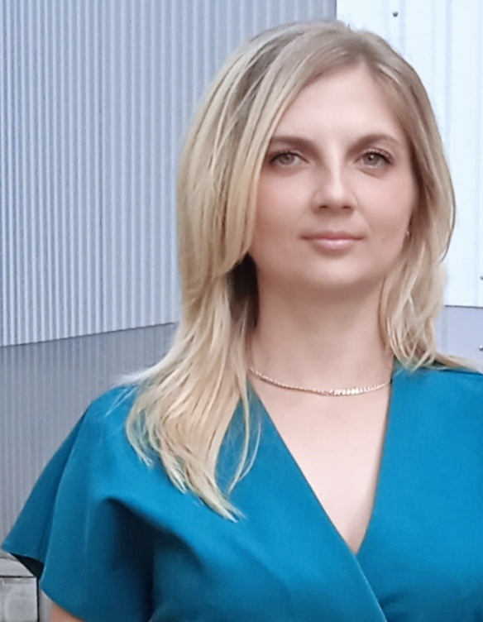
Министерство образования Республики Мордовия Портфолио Девиной Марии Валерьевны воспитателя МДОУ «Детский сад №85 комбинированного вида
Дата рождения: 29.05.1990 г.
Профессиональное образование: ФГБОУ "МГУ им.
Н. П. Огарева», 2013г.
Специальность: «Народное художественное творчество» № диплома и дата выдачи: КГ № 05426, 01.06.2013г.
Переподготовка: ГБУДПО “МРИО” по программе "Педагогика и методика дошкольного образования“,
2019 г.
Общий трудовой стаж: 4 года
Стаж педагогической работы: 4 года
Наличие квалификационной категории: соответствие занимаемой должности, приказ №319 от 21.09.2021г.

Slide 2
Педагогический опыт «Развитие творческих способностей детей в продуктивной деятельности» представлен на сайте https://ds85sar.schoolrm.ru/ Оригинальность педагогического опыта составляет: 75% Материал проверен на плагиат на сайте: https://users.antiplagiat.ru

Slide 3
Раздел 1. Участие в инновационной (экспериментальной) деятельности Раздел 2. Наставничество Раздел 3. Наличие публикаций. Раздел 4. Результаты участия воспитанников: в конкурсах выставках, турнирах, соревнованиях, акциях, фестивалях. Раздел 5. Наличие авторских программ, методических пособий. Раздел 6. Выступления на заседаниях методических советов, научно-практических конференциях, педагогических чтениях, семинарах, секциях, форумах, радиопередачах. Раздел 7. Проведение открытых занятий, мастер- классов, мероприятий. Раздел 8. Экспертная деятельность. Раздел 9. Общественно - педагогическая активность педагога : участие в комиссиях, педагогических сообществах, в жюри конкурсов. Раздел 10. Позитивные результаты работы с воспитанниками. Раздел 11. Качество взаимодействия с родителями. Раздел 12. Работа с детьми из социально – неблагополучных семей. Раздел 13. Участие педагога в профессиональных конкурсах. Раздел 14. Награды и поощрения.
Содержание

Slide 4
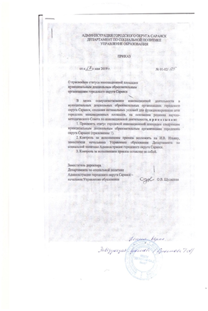
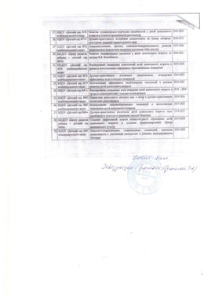
1. Участие в инновационной (экспериментальной) деятельности

Slide 5
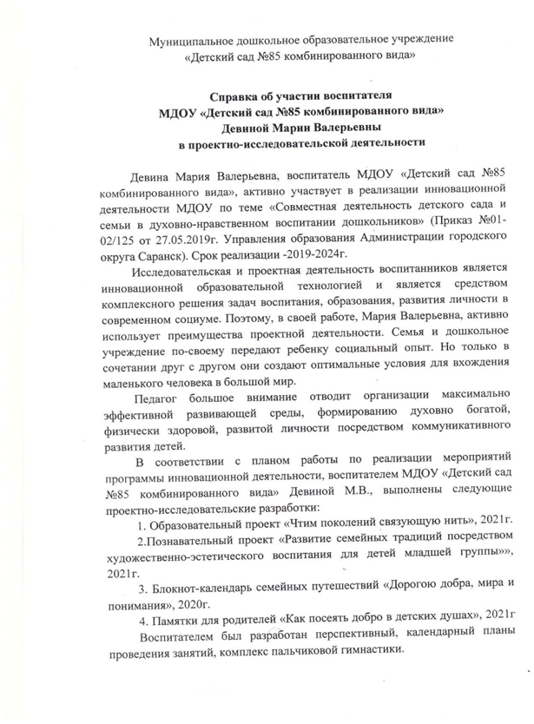
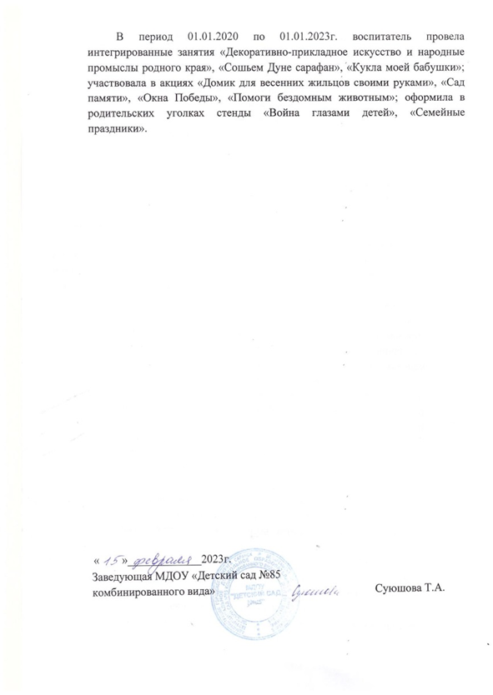

Slide 6
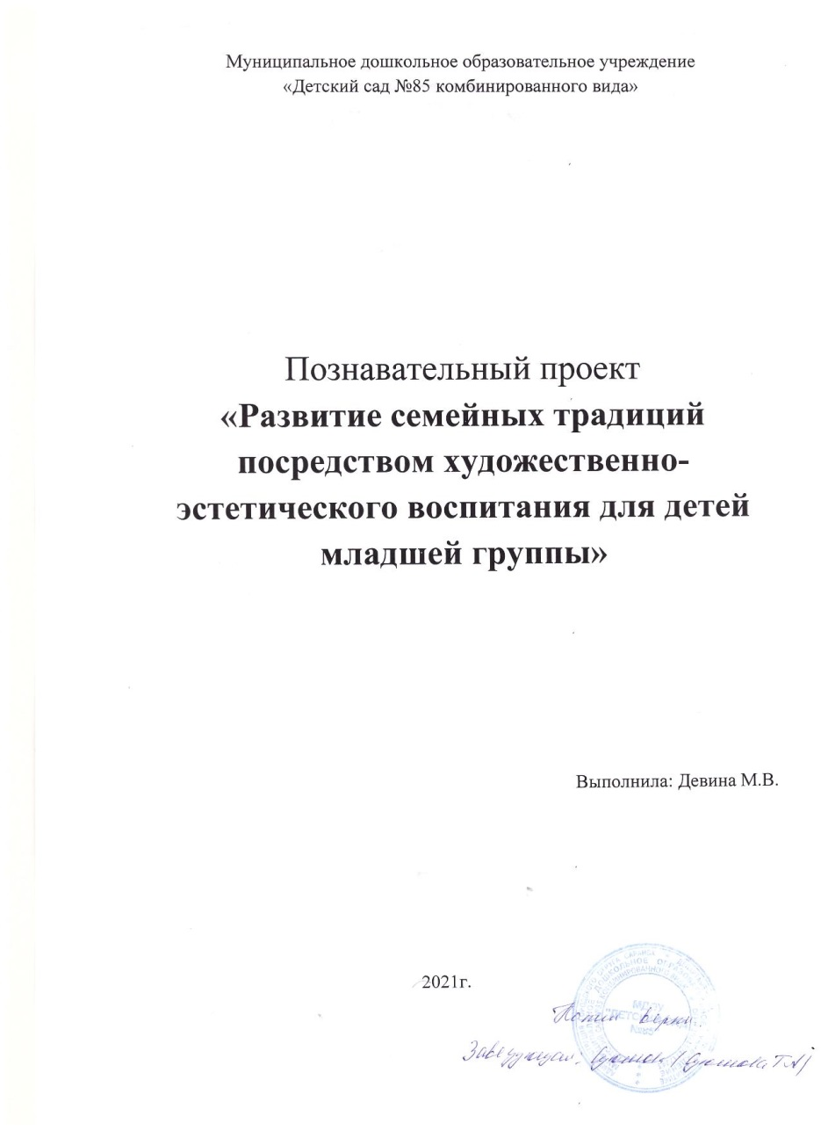

Slide 7
2. Наставничество

Slide 8
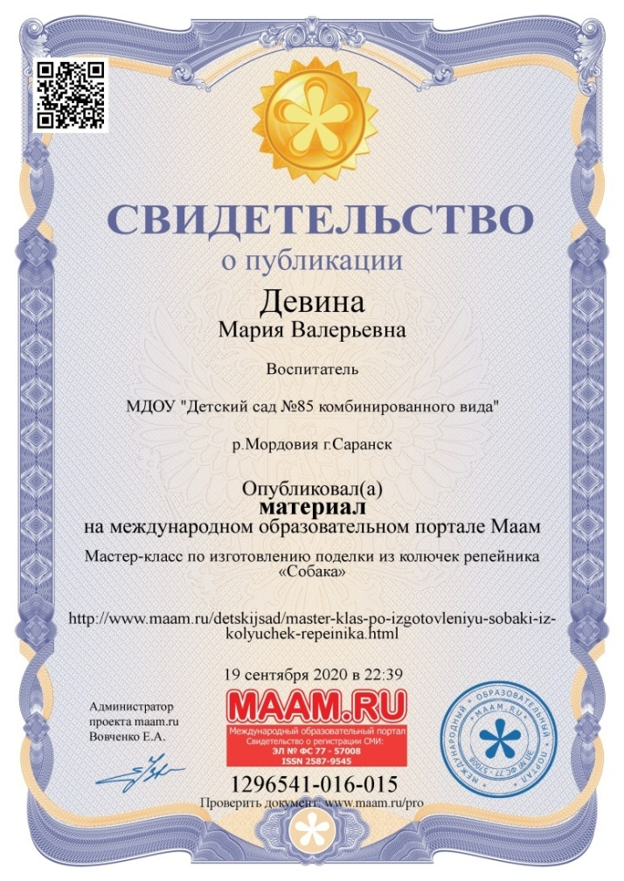
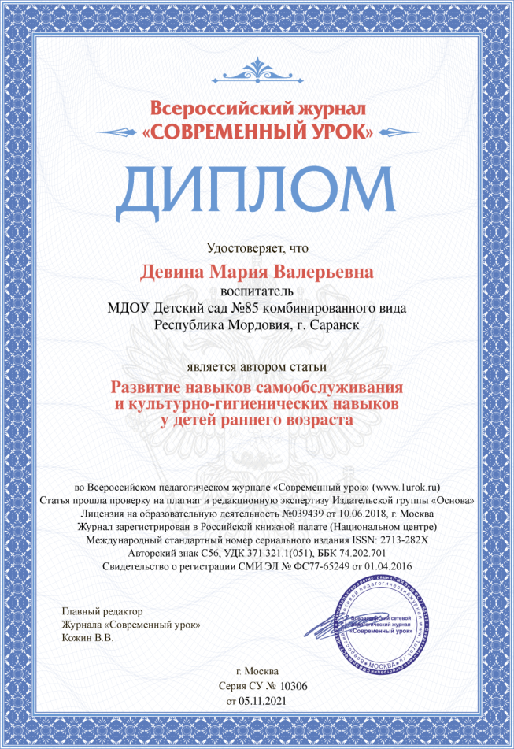
3. Наличие публикаций Интернет-публикации

Slide 9
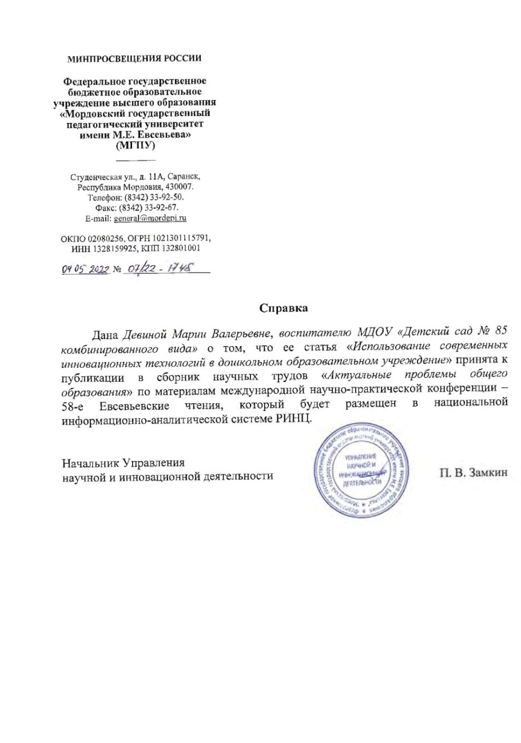
Всероссийский уровень (печатные издания)

Slide 10
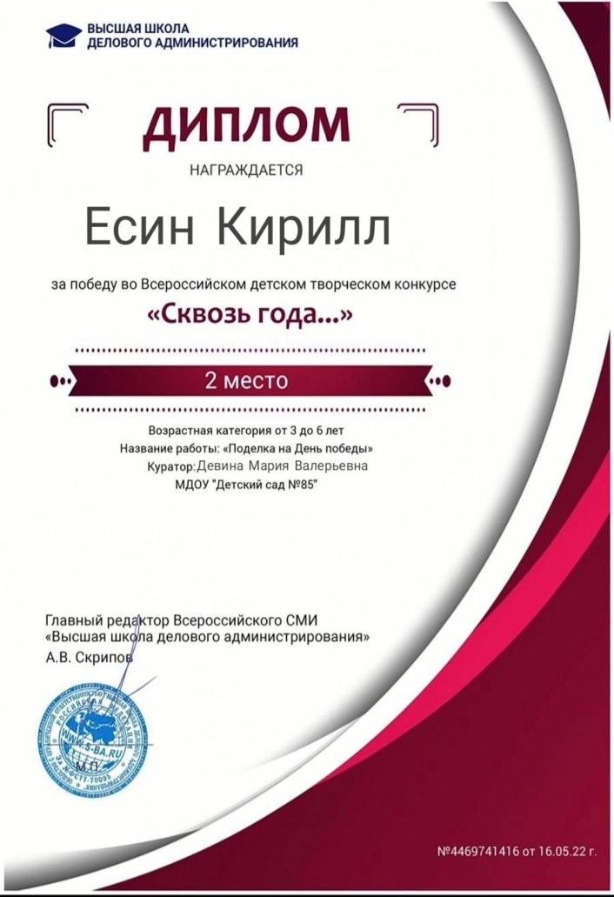
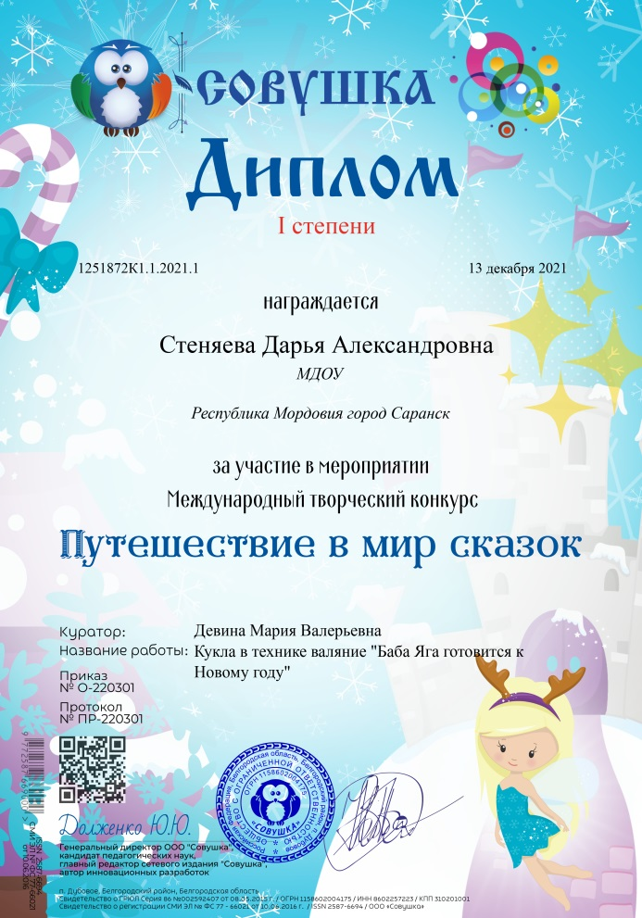
4. Результаты участия воспитанников в конкурсах, выставках, турнирах, соревнованиях, акциях, фестивалях. В сети интернет

Slide 11
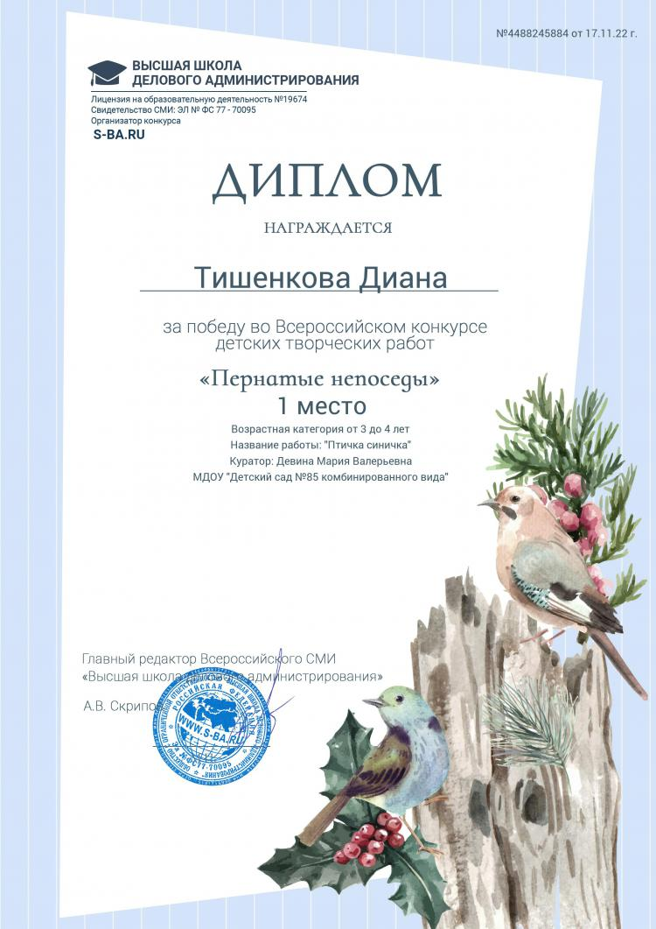
В сети интернет

Slide 12
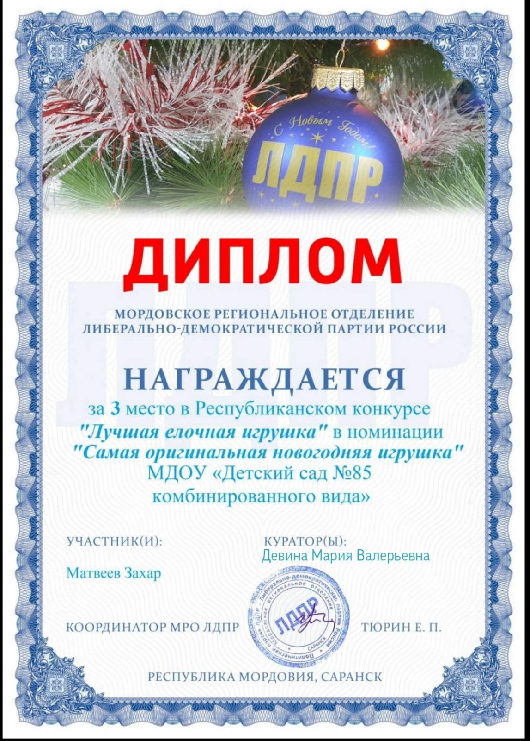
Республиканский уровень

Slide 13
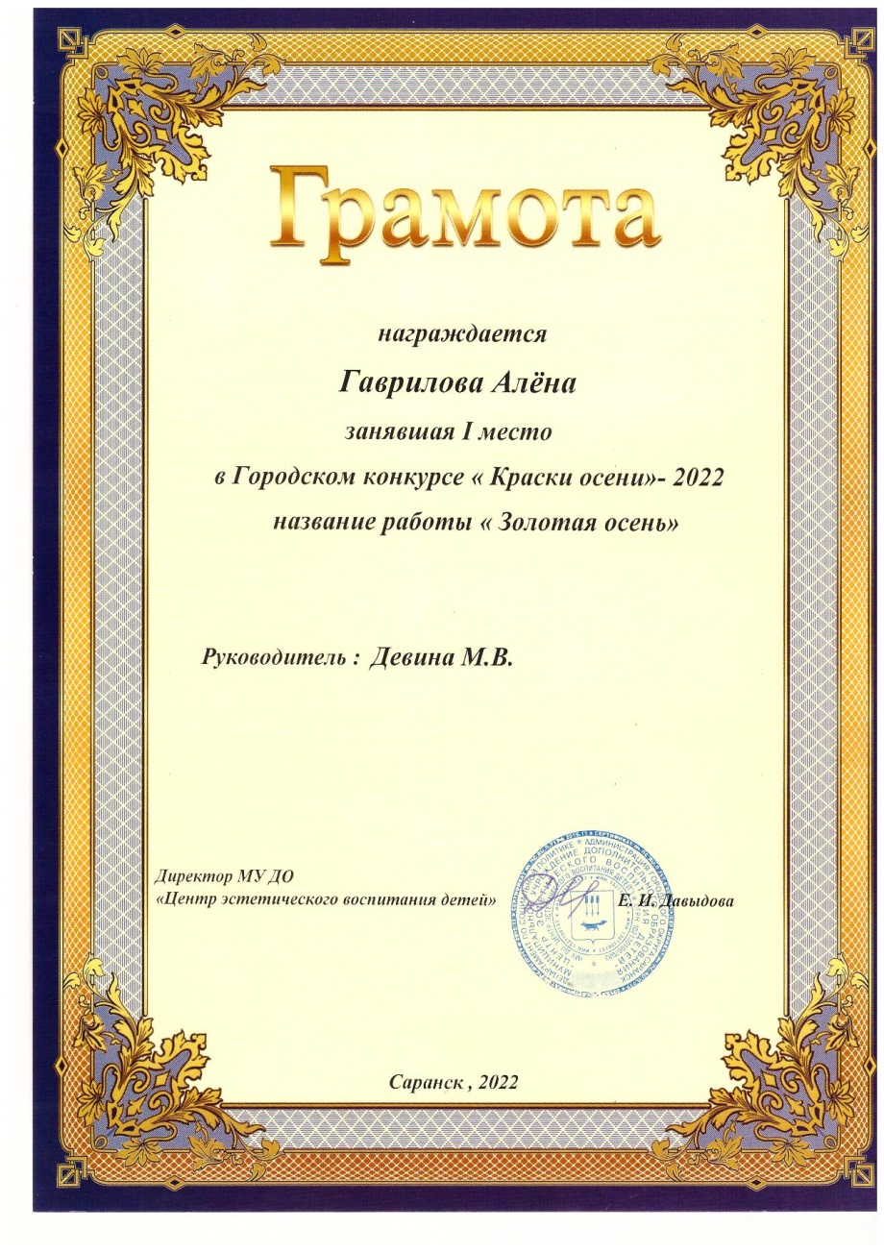
Городской уровень

Slide 14
Муниципальный уровень

Slide 15
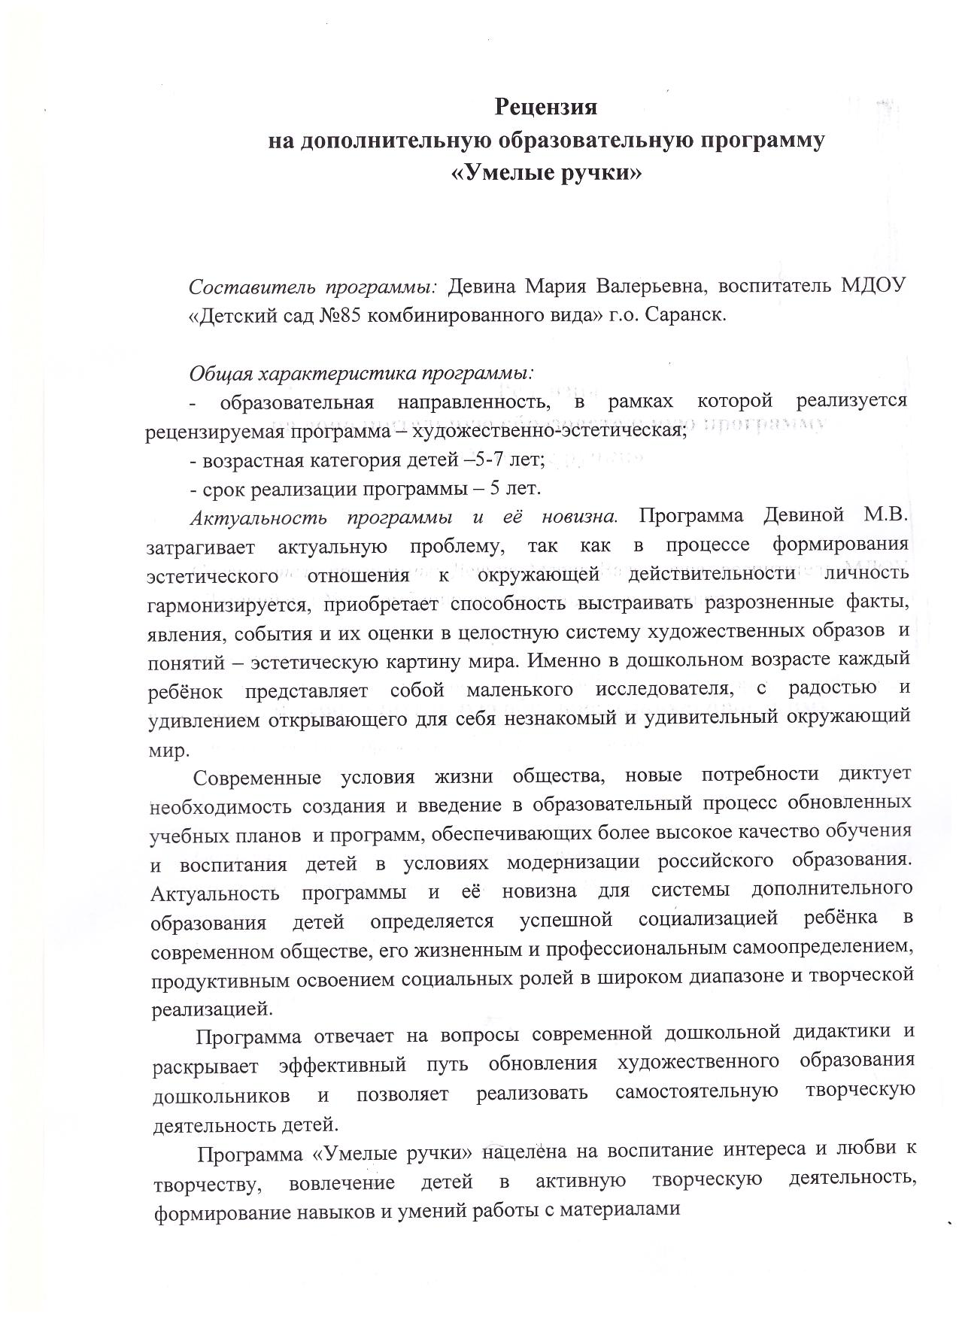
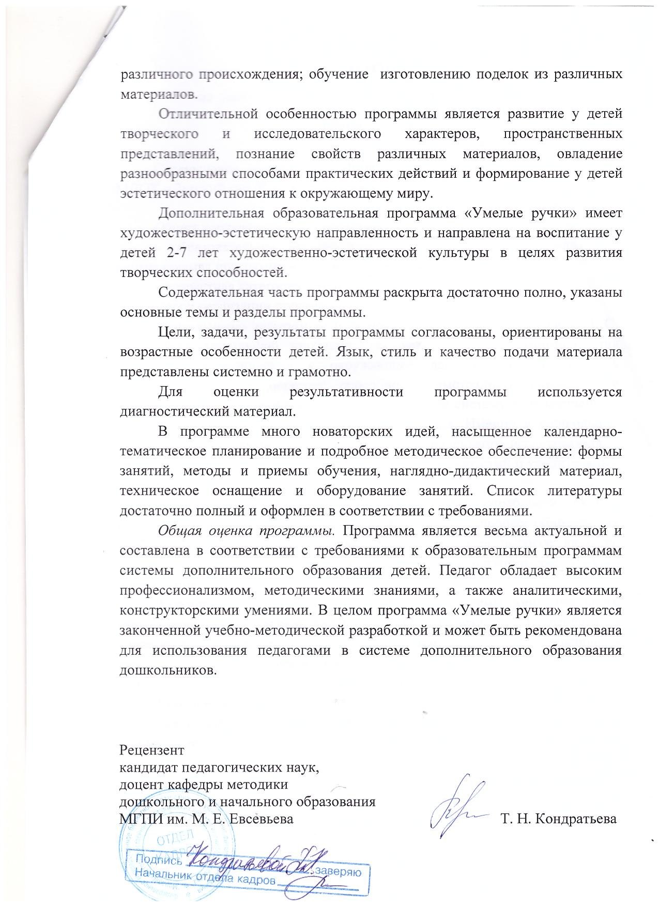
5.Наличие авторских программ, методических пособий.

Slide 16
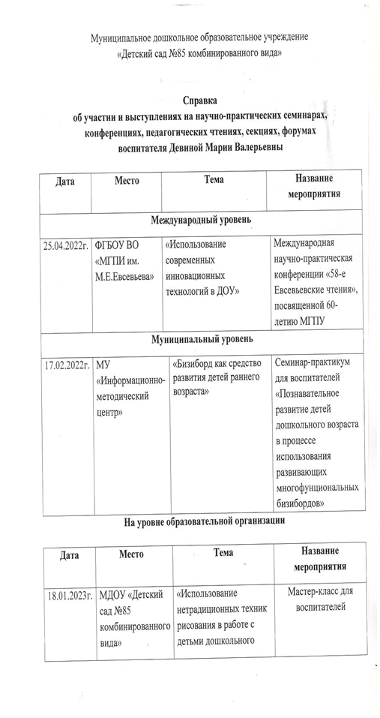
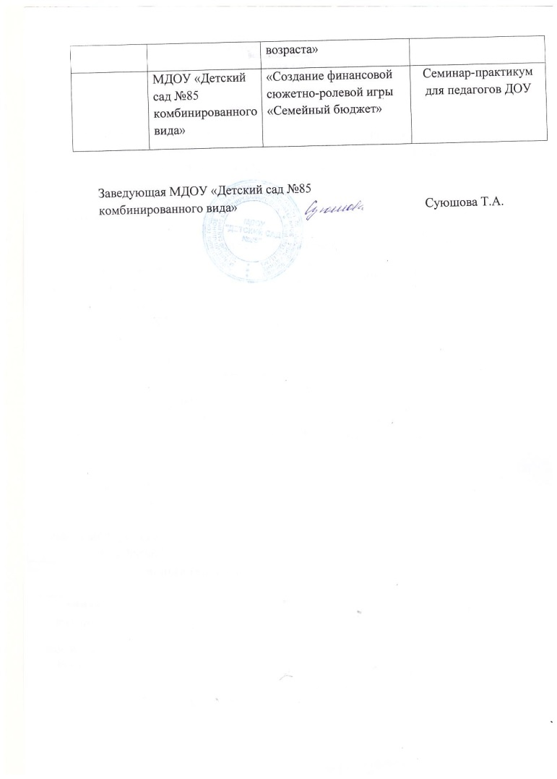
6. Выступления на заседаниях методических советов, научно –практических конференциях, педагогических чтениях, семинарах , секциях, форумах, радиопередачах.

Slide 17
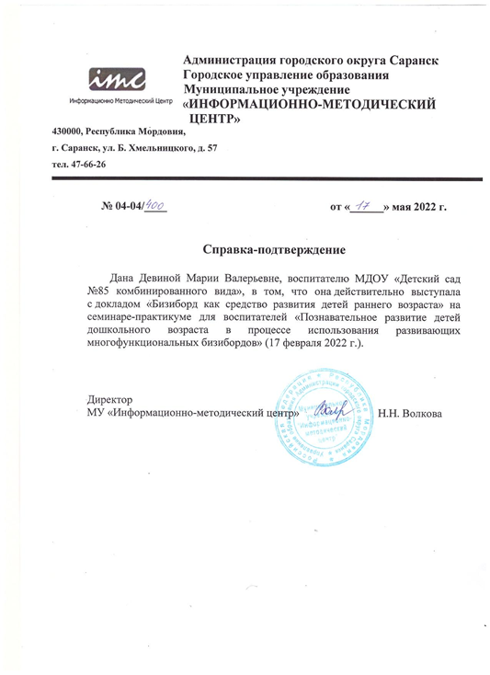

Slide 18
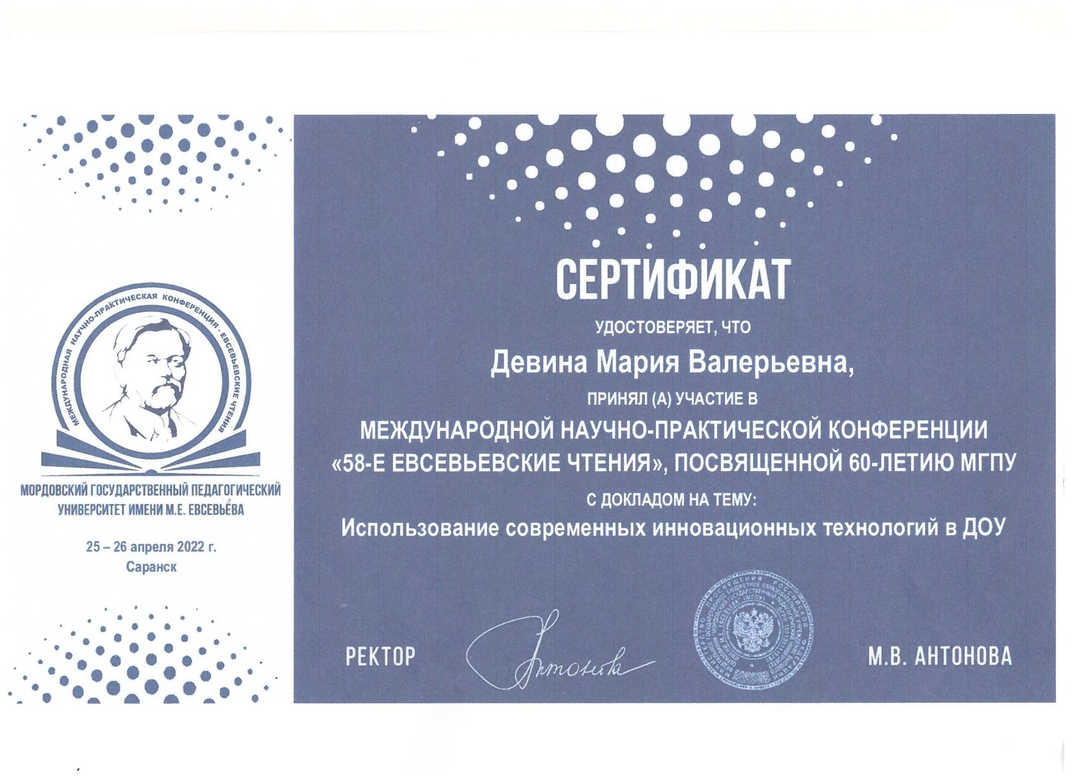

Slide 19
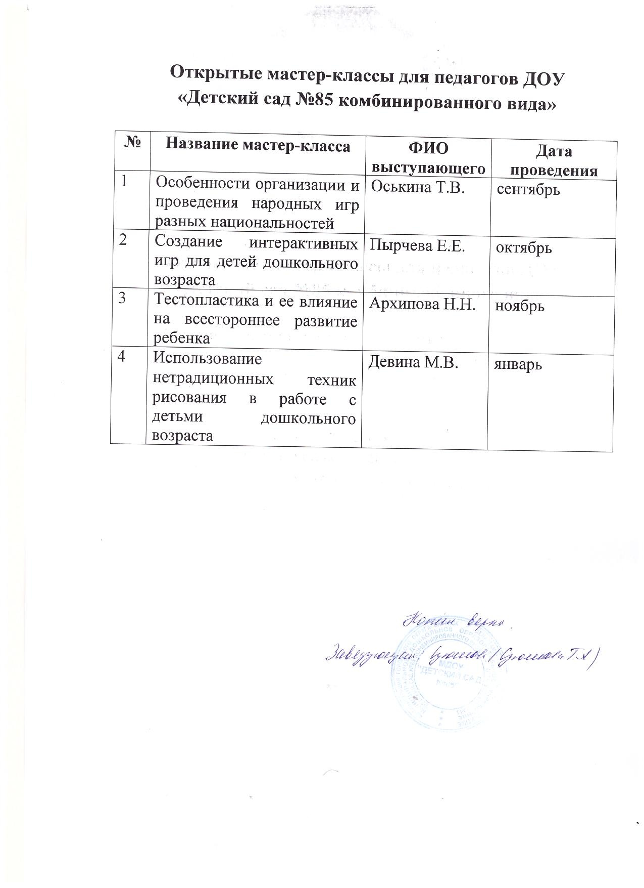
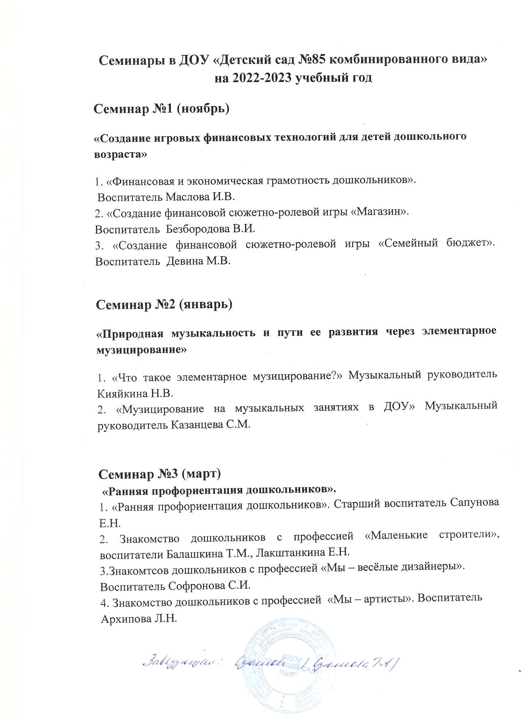

Slide 20
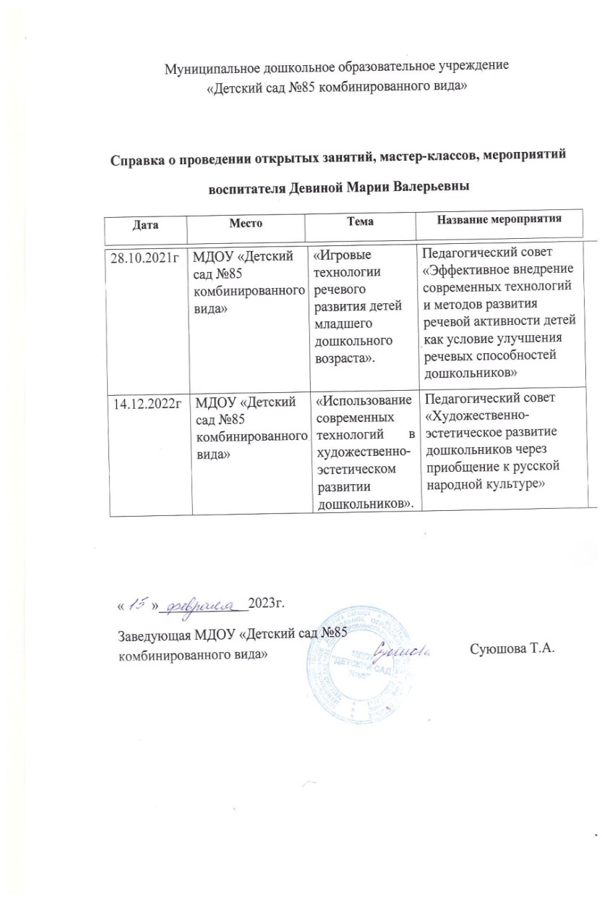
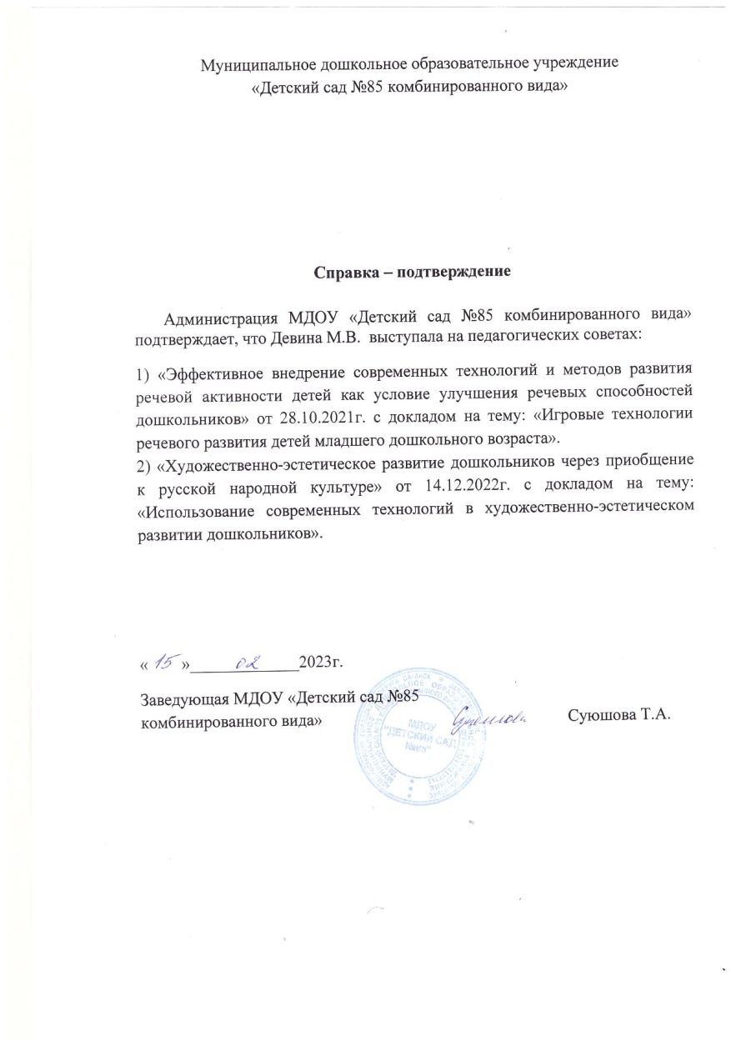
7. Проведение открытых занятий, мастер классов, мероприятий.

Slide 21
8. Экспертная деятельность.

Slide 22
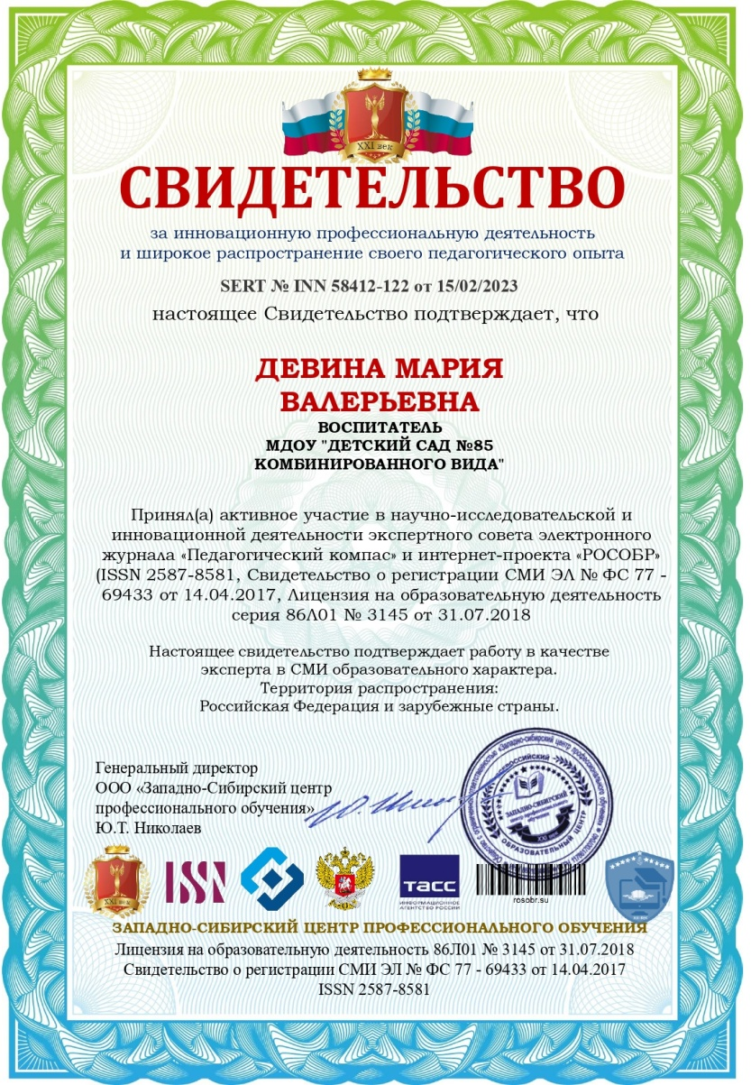
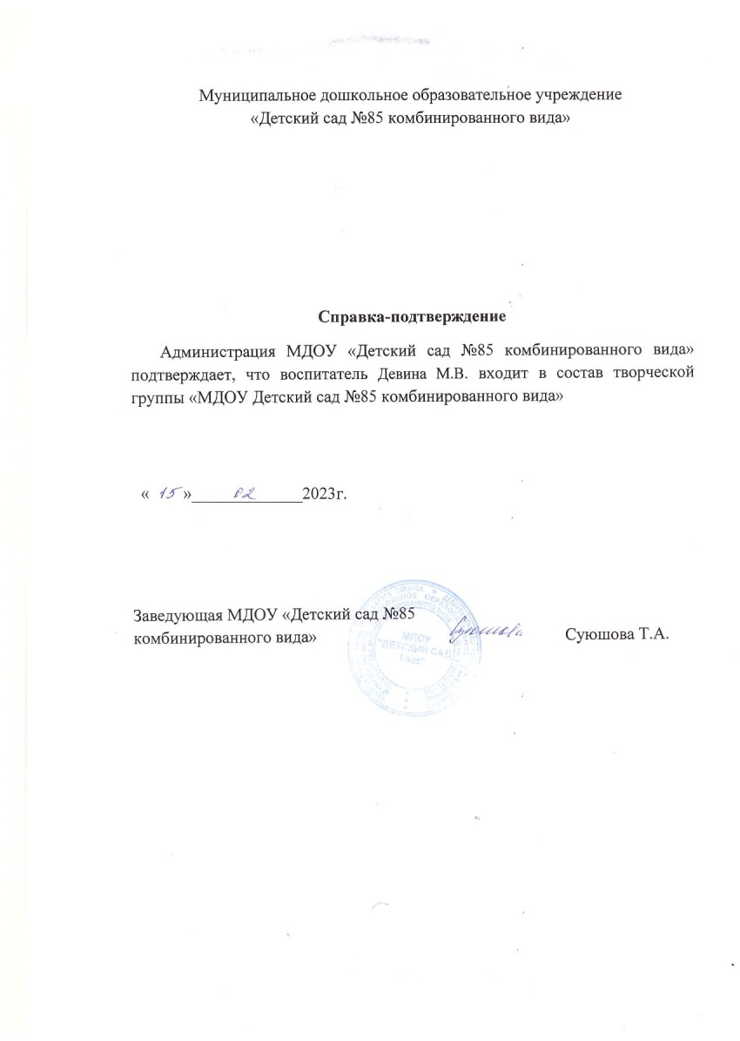
9. Общественно- педагогическая активность педагога: участие в комиссиях, педагогических сообществах, в жюри конкурсов.

Slide 23
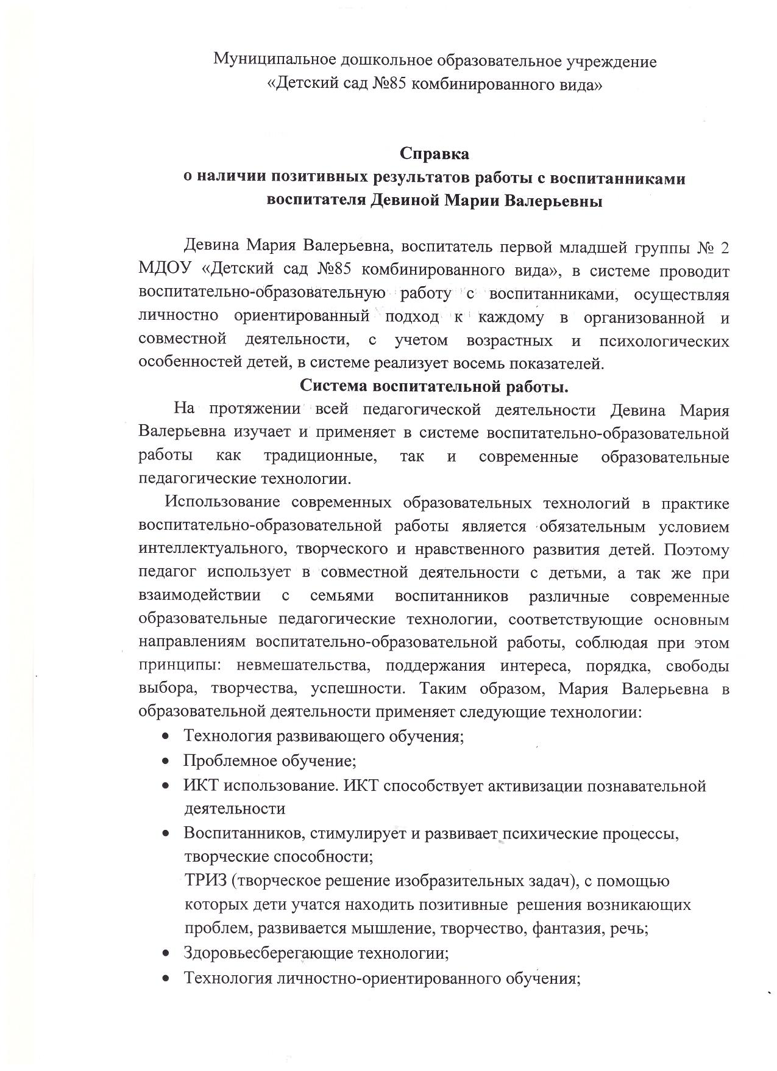
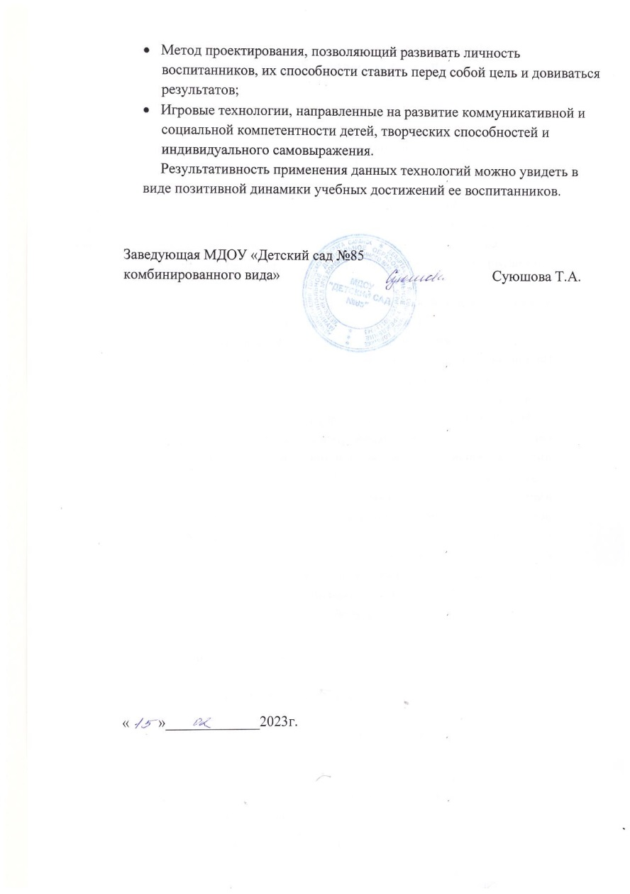
10. Позитивные результаты работы с воспитанниками.

Slide 24
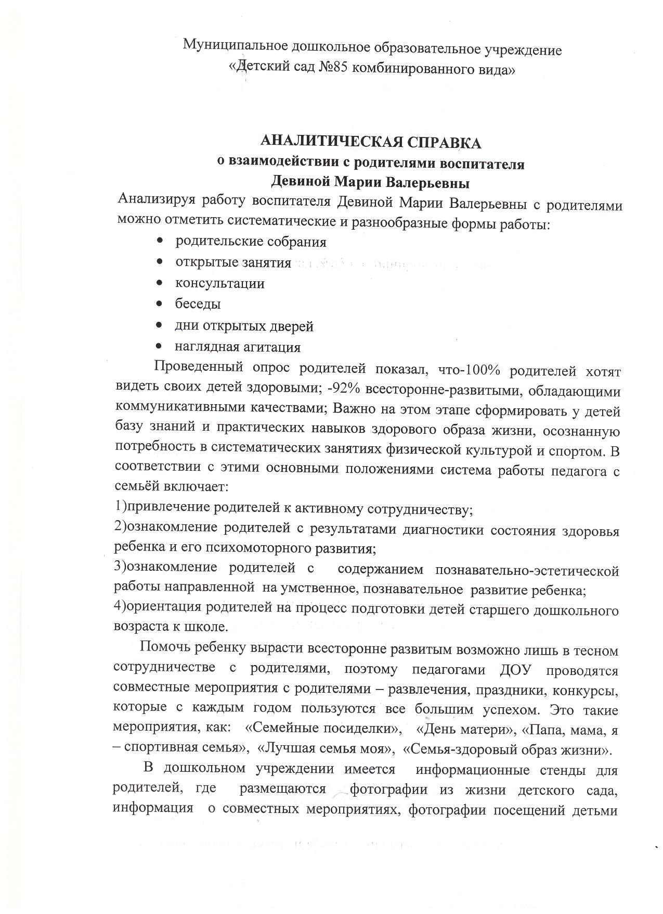
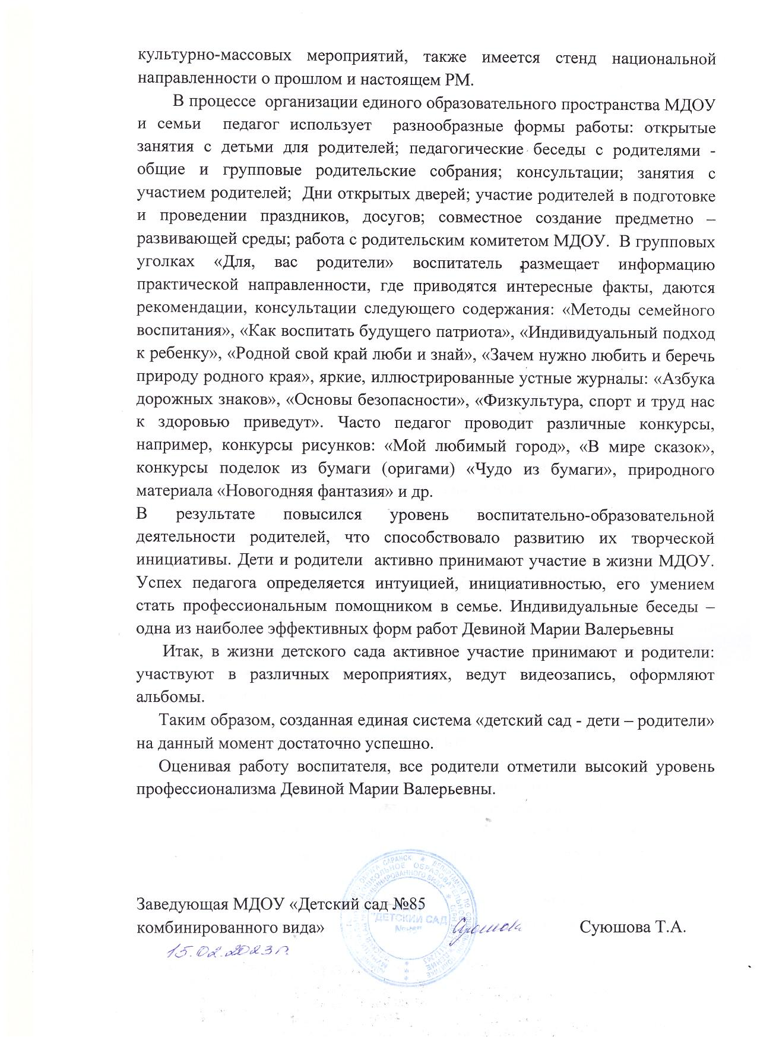
11. Качество взаимодействия с родителями.

Slide 25
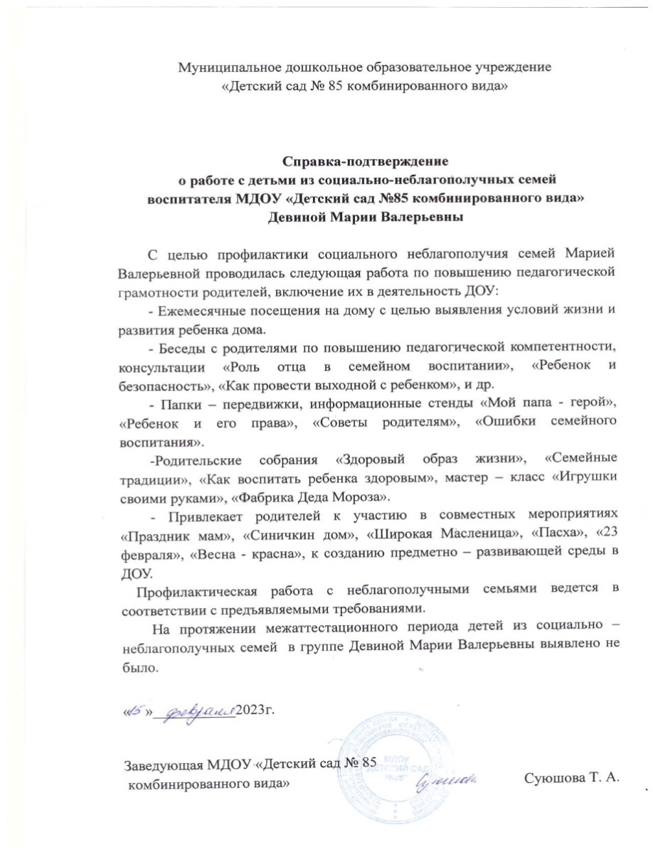
12. Работа с детьми из социально – неблагополучных семей.

Slide 26
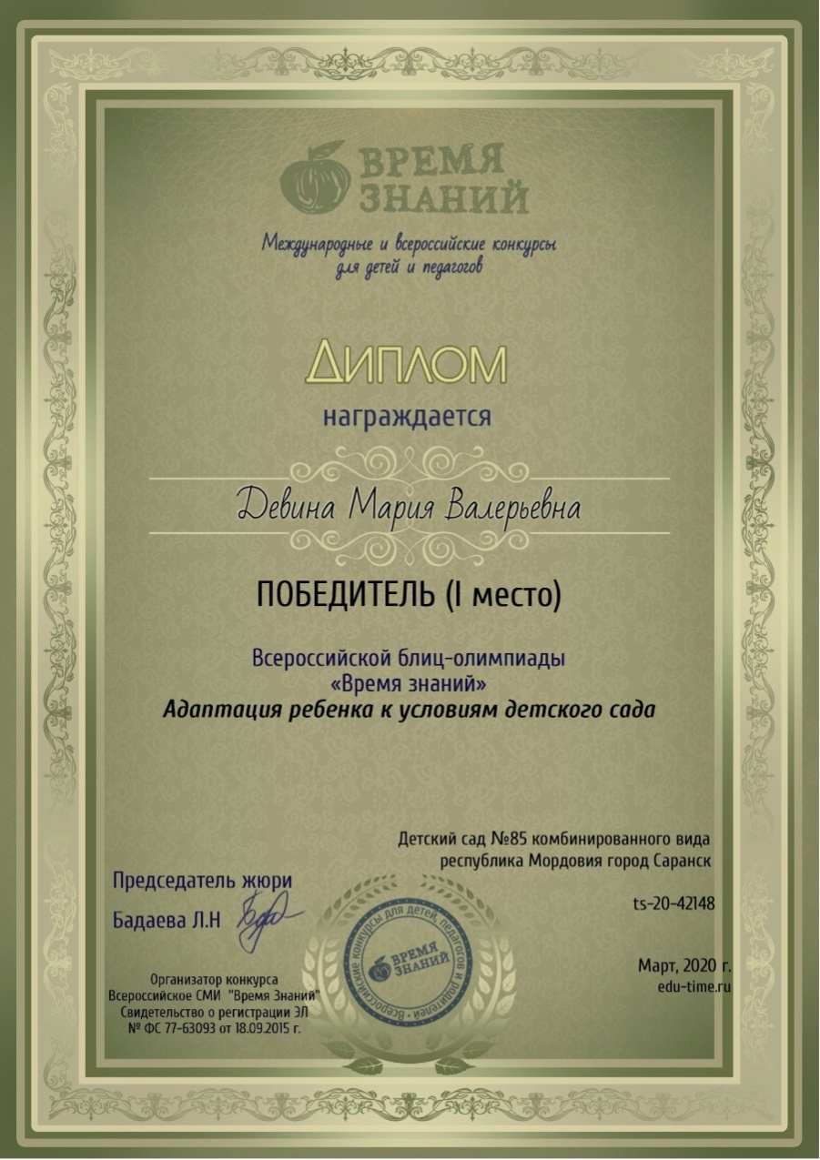
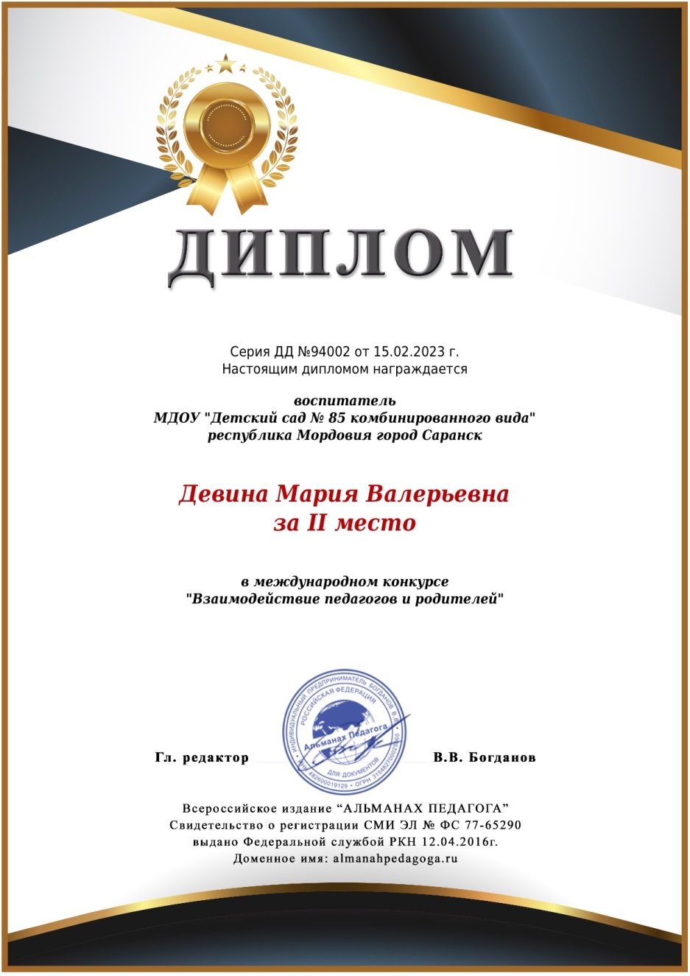
13. Участие педагога в профессиональных конкурсах В сети интернет

Slide 27
Республиканский уровень

Slide 28
14. Награды и поощрения.

